Slide 1
Зимующие птицы автор: воспитатель Прохорова А. Я.
Презентация для детей средней группы

Slide 2
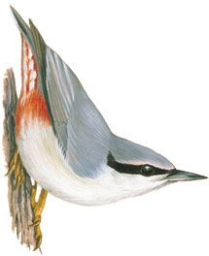
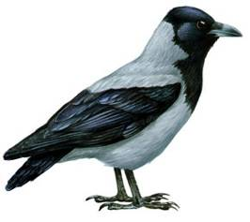
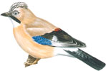
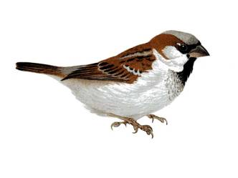
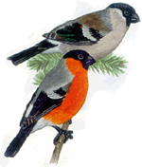
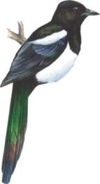
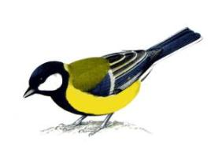

Slide 3
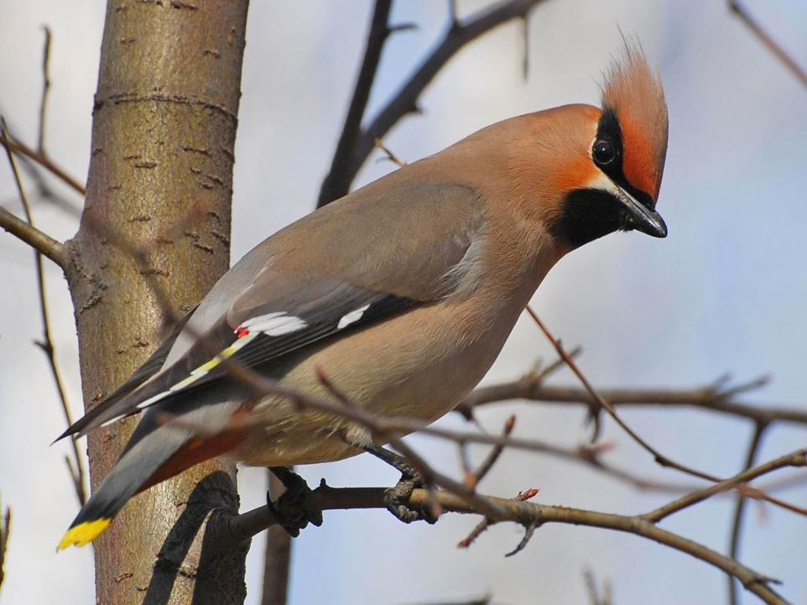
Хохолочек на головке.
Птица яркая. Так ловко,
Будто дует кто в свирель,
Распевает …..

Slide 4
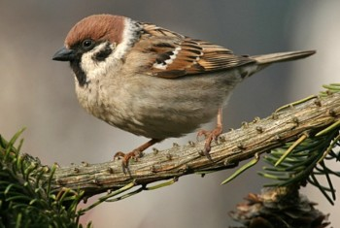
Чик — чирик! К зернышкам прыг! Клюй, не робей! Кто это? …

Slide 5
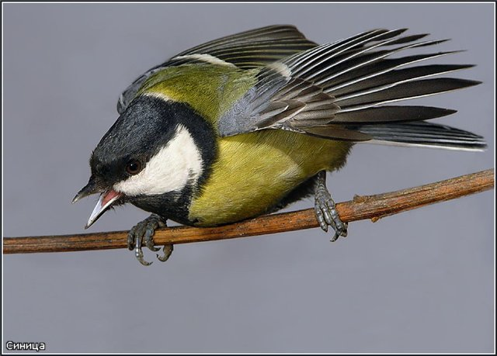
Маленькая синичка ельники любит.
Живёт у нас круглый год.
Трудно ей приходится зимой-
холодно и голодно.

Slide 6
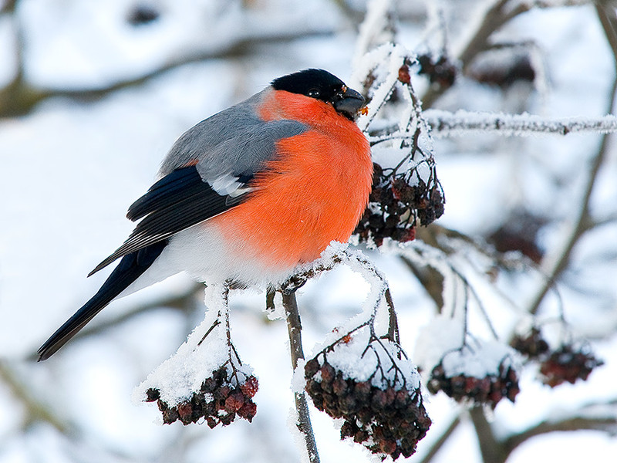
Я вчера гулял в пургу, Видел веточку в снегу, А на ветке красный шарик. Кто же он, живой фонарик?

Slide 7
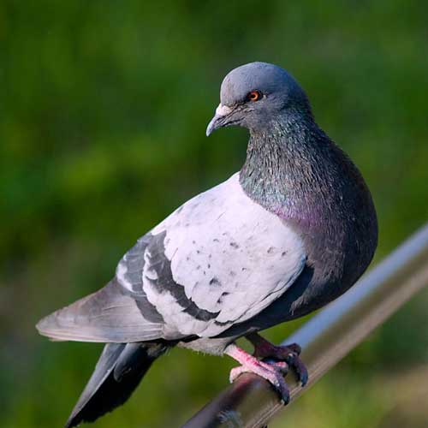
Покрупнее воробья, Вам встречаюсь часто я. Я со стаею летаю, Всюду крошки подбираю, Семечки люблю клевать И с подружкой ворковать. За свой нрав миролюбивый Называюсь птицей мира.

Slide 8
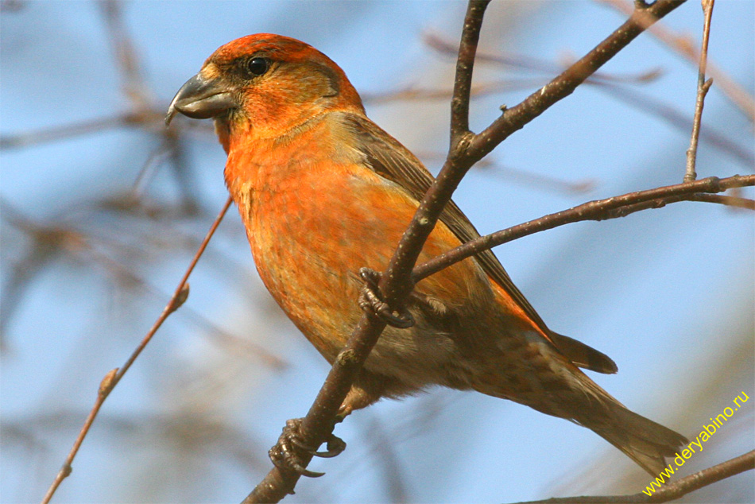
Где ельник, там и клесты.
Окраска яркая, красная.
Клюв крючком.
Птенцов клесты выводят в любое время года.
Было бы шишек много,
а мороз не страшен.

Slide 9
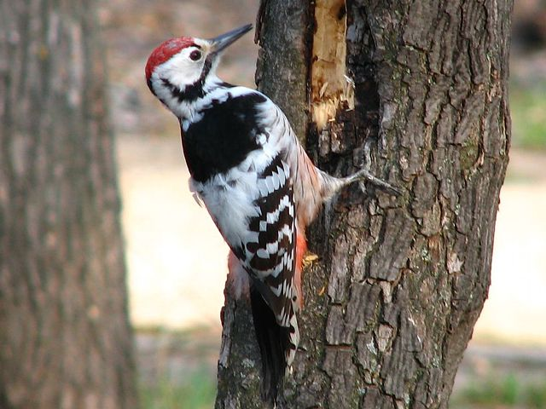
Ходит в красной тюбетейке, И сидит не на скамейке, А на дереве в лесу, И почти что навесу. Постучит, букашку схватит Знаменитый "доктор" .. (Дятел)

Slide 10
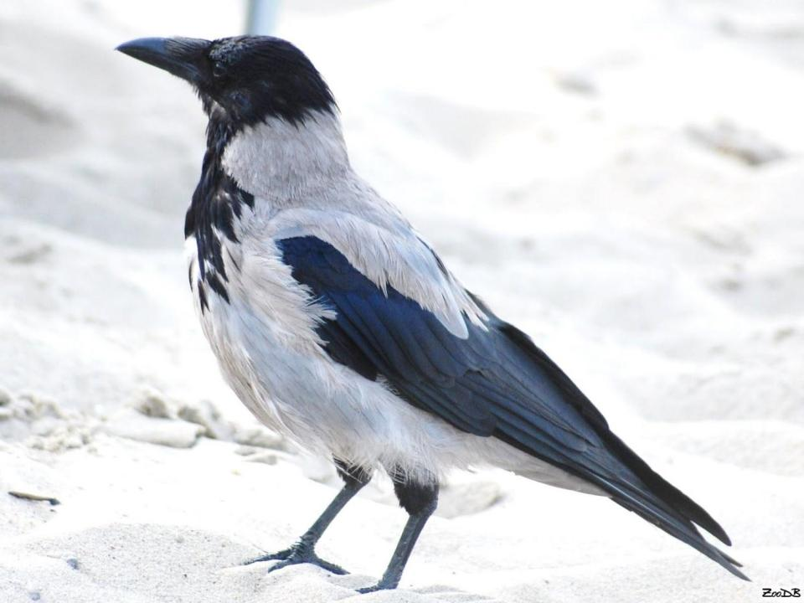
Носит серенький жилет, Но у крыльев – черный цвет. Видишь, кружат двадцать пар И кричат: “Ка-а-ар! Ка-а-ар! Ка-а-ар!”

Slide 11
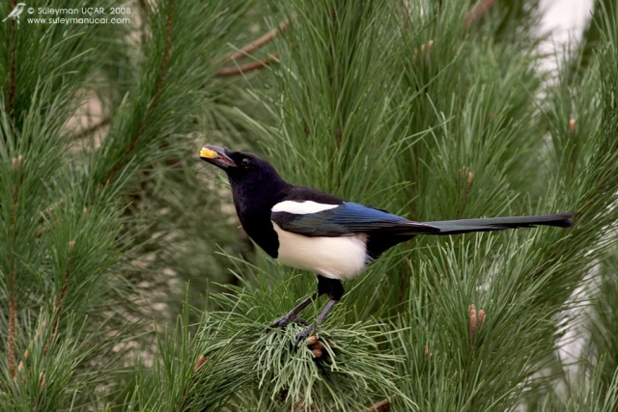
Я, друзья, лесная птица. Я должна вам полюбиться! Я болтлива, белобока, А зовут меня ...

Slide 12
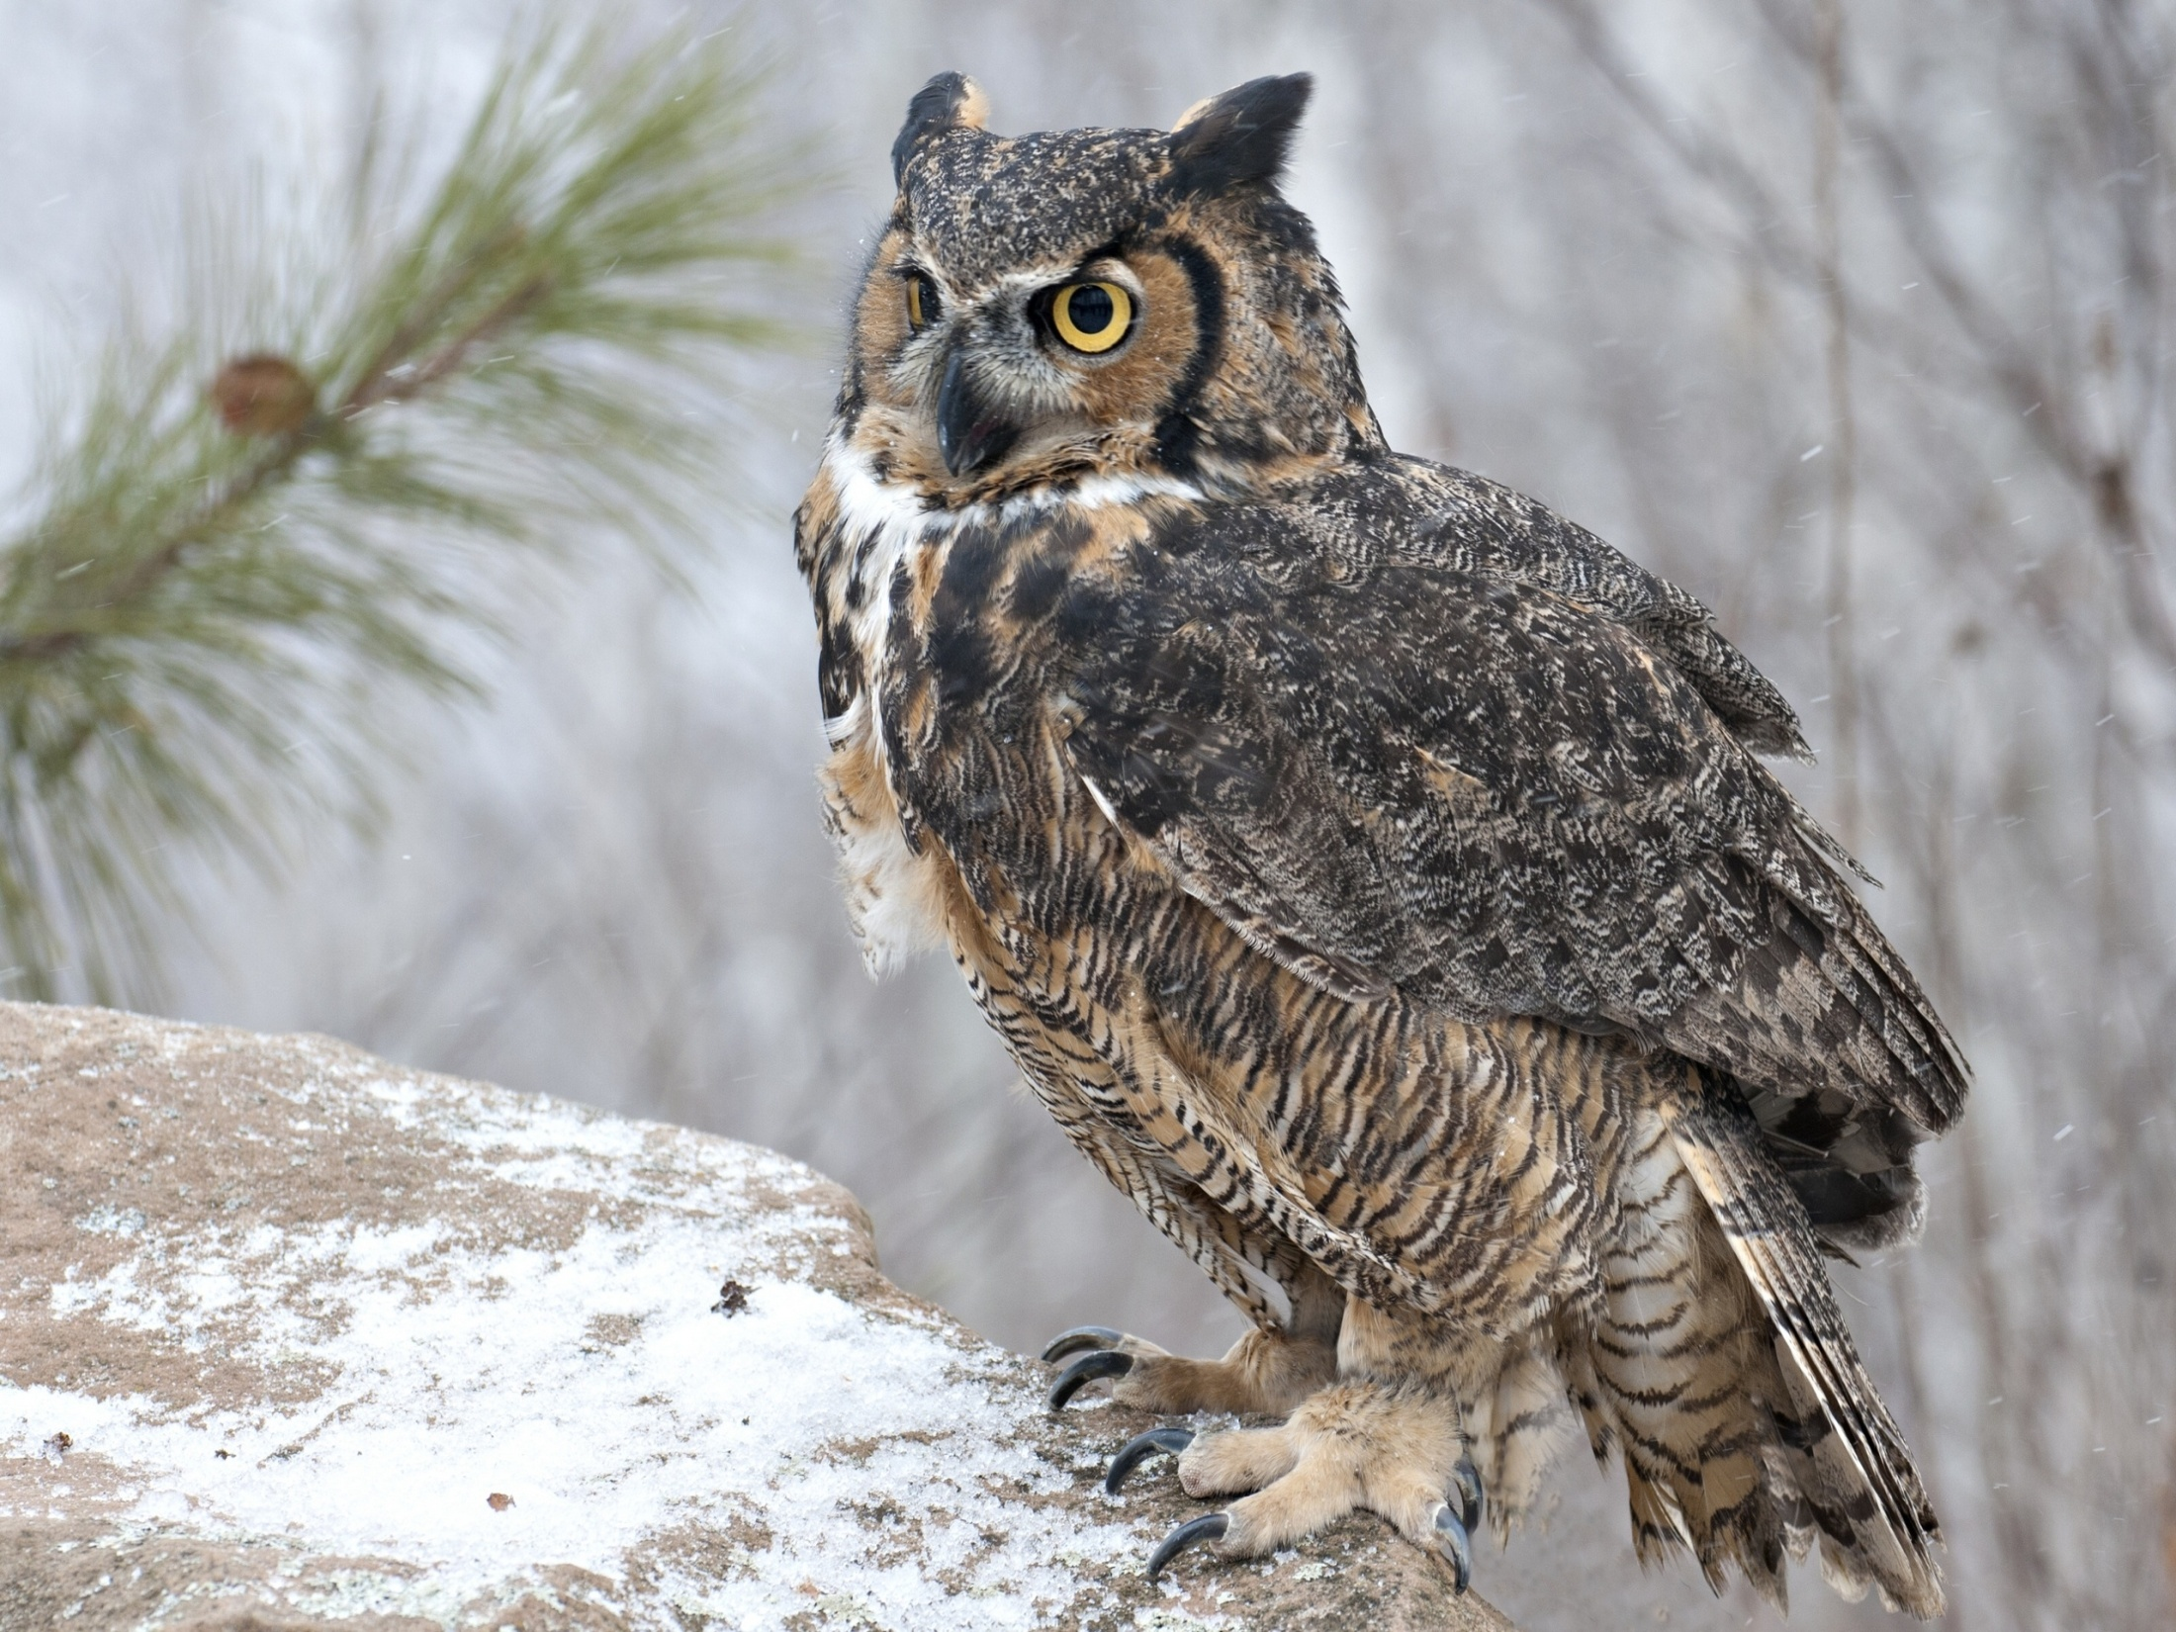
Тёмной ночью вылетает На охоту и хватает И лягушек и мышей. Лучше не встречаться с ней. Да, большая голова. Угадали кто …

Slide 14
Зимняя подкормка птиц является одним из начальных этапов привлечения птиц и способствует увеличению их численности в летнее время. Подкармливая птиц, мы сберегаем их в зимний период от гибели.
И одной из наиболее важных причин гибели является бескормица. Птицы обладают исключительно высоким уровнем обмена веществ и поэтому им требуется значительное количество корма. За короткий зимний день они часто не в силах добыть достаточно пищи, необходимый для выживания в сильные морозы.

Slide 15
Спасибо за внимание !

